Slide 1
SmartTrans-AI
Soutenance de stage · Hamza Bendaib · ENSIASD 2025–2026

Slide 2
Plan
01
02
03
04
05
06
Contexte
Problème
Conception
Produit
Tests
Bilan

Slide 3
01
Contexte

Slide 4
Le stage
Organisme
Mission
S. WATRANS
Transport et BTP
Département informatique
Une Application web
pour suivre les missions
et aider l’exploitation

Slide 5
Le problème
Tableurs
Oublis
Plusieurs versions,
pas une seule vérité
Permis et assurances
qui expirent
Affectation
Traçabilité
Qui est libre ?
Quel véhicule ?
Peu d’historique
des actions

Slide 6
Ce que fait l’Application
Connexion
Pilotage
Référentiels
Login JWT
et 3 rôles
Dashboard
et alertes
Clients, chauffeurs,
véhicules
Missions
Journal
Assistant
Planifier,
suivre, clôturer
Audit automatique
en lecture seule
Questions métier
ancrées sur la base

Slide 7
Trois rôles
Admin
Responsable
Chauffeur
Comptes et rôles
Tout le métier
Assistant
Flotte et missions
Journal
Pas les comptes
Ses courses
Démarrer / terminer
Pas d’annulation

Slide 8
02
Conception

Slide 9
Choix techniques
Backend
Frontend
Spring Boot
PostgreSQL + Flyway
JWT
React + TypeScript
Vite
Interface selon le rôle

Slide 10
Architecture
Navigateur
API
Base
React
Écrans par profil
Spring Boot
/api/v1
PostgreSQL
Missions et audit

Slide 11

Le produit
Une Application web.
Une API REST.
Des droits par rôle.

Slide 12
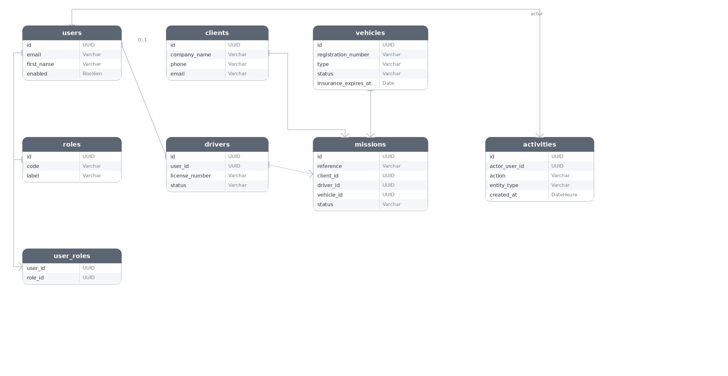
Modèle de données

Slide 13
03
Réalisation

Slide 14
Cycle d’une mission
1. Créer
2. Affecter
Client, trajet, date
Statut : planifiée
Chauffeur
et véhicule
3. Démarrer
4. Terminer
Le chauffeur passe
en cours
Course clôturée
+ trace d’audit

Slide 15
Sécurité
Login
JWT
Droits
E-mail + mot de passe
haché
Jeton Bearer
sur chaque appel
Chaque rôle
voit seulement son périmètre

Slide 16
Assistant IA
Ancré
Deux modes
Limite
Réponses à partir
des données réelles
LLM si une clé
sinon règles locales
Il n’invente pas
de missions

Slide 17
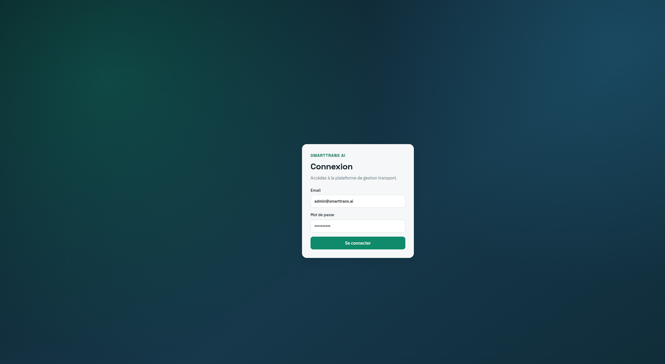
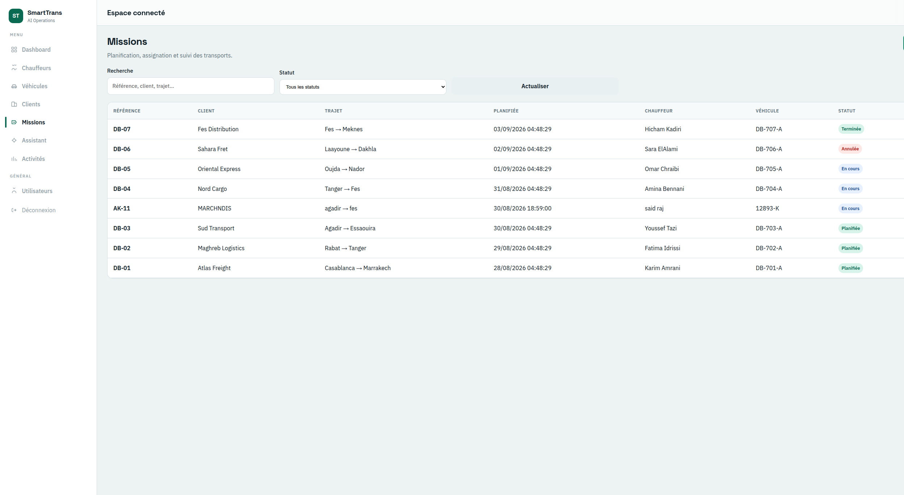
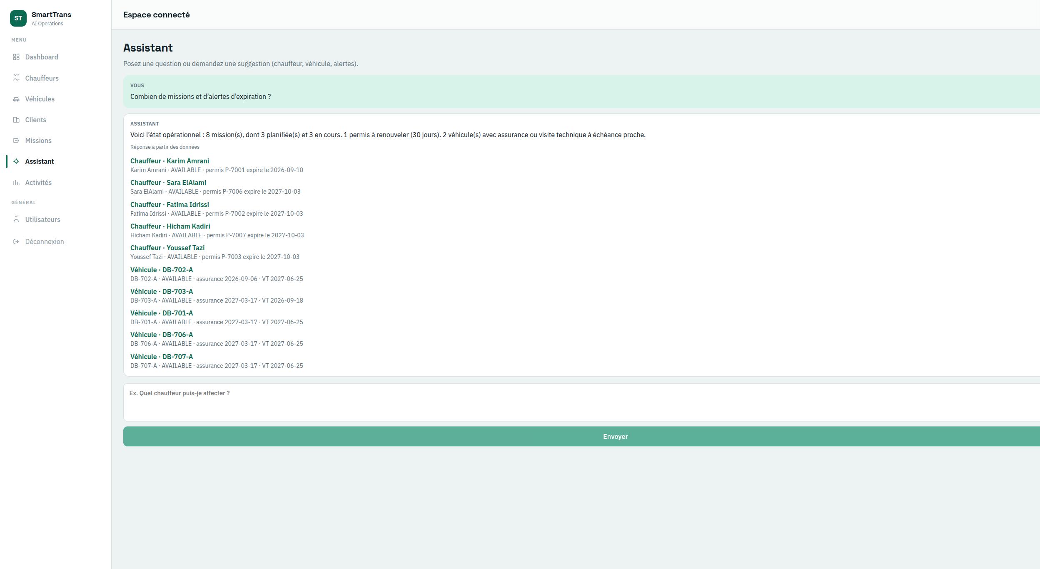
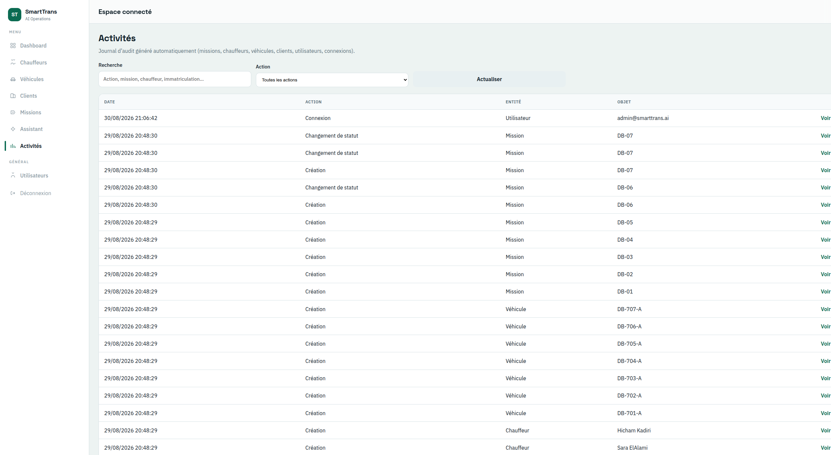
Quelques écrans

Slide 18
Maven
Docker
Recette
Tests API et persistance
Démo locale ou en stack
Login, mission, alertes, IA

Slide 19
Limites et suite
Pas de GED
Pas de push
Pas de pièces jointes
dans ce livrable
Pas de notifications
temps réel
Plus de tests
Production
Renforcer la recette
métier
HTTPS, secrets,
mots de passe

Slide 20
Merci
Questions ?
Hamza Bendaib · SmartTrans-AI
Thème : Slidesgo

